Slide 1
Алгоритм обстеження у фізичній терапії при порушенні діяльності опорно-рухового апарату

Slide 2
Фізіологічний об'єм рухів у суглобах кінцівок
Фізіологічний об’єм руху в суглобах
Назва руху | Норми амплітуди руху | Дата
 |  | п | л
Плечовий суглоб
Згинання плеча | 0⁰ – 180⁰
Розгинання плеча | 0⁰ – 60⁰
Відведення плеча | 0⁰ – 180⁰
Внутрішня ротація плеча | 0⁰ – 70⁰
Зовнішня ротація плеча | 0⁰ – 90⁰
Ліктьовий суглоб
Розгинання передпліччя | 150⁰ – 0⁰
Згинання передпліччя | 0⁰ – 150⁰
Пронація передпліччя | 0⁰ – 80⁰
Супінація передпліччя | 0⁰ – 80⁰
Променево-зап’ястковий суглоб
Згинання кисті | 0⁰ – 80⁰
Розгинання кисті | 0⁰ – 70⁰
Променева девіація | 0⁰ – 15⁰
Ліктьова девіація | 0⁰ – 30⁰
Кульшовий суглоб
Згинання стегна | 0⁰ – 120⁰
Розгинання стегна | 0⁰ – 30⁰
Відведення стегна | 0⁰ – 45⁰
Приведення стегна | 0⁰ – 35⁰
Внутрішня ротація стегна | 0⁰ – 45⁰
Зовнішня ротація стегна | 0⁰ – 45⁰
Згинання прямої ноги | 0⁰ – 90 (110⁰)
Колінний суглоб
Згинання гомілки | 0⁰ – 135⁰
Розгинання гомілки | 135⁰ – 0⁰
Гомілковостопний суглоб
Розгинання стопи | 0⁰ – 20⁰
Згинання стопи | 0⁰ – 50⁰

Slide 3
Обмеження нормальної амплітуди рухів в суглобі (контрактури) бувають: вродженими та набутими
Контрактура може бути згинальною, розгинальною, приведеною, відведеною
За етіологічним фактором контрактури бувають дерматогенні, неврогенні, міогенні, десмогенні та артрогенні.
Тугорухливість – залишок руху 3-5 °
Відсутність рухів у суглобі називається анкілозом, який може бути фіброзним або кістковим.

Slide 4
Класифікація контрактур:
Міогенна контрактура – виникає унаслідок ураження мязової тканини
Артрогенна – ураження суглоба
Дерматогенна – рубцювання шкіри
Десмогенна – рубцювання зв’язок, фасцій, апоневрозів
Тендогенна – вкорочення сухожилля або зрощення його піхвою
Нервогенна – порушення НС
Анталгічна – спричинена болем

Slide 5
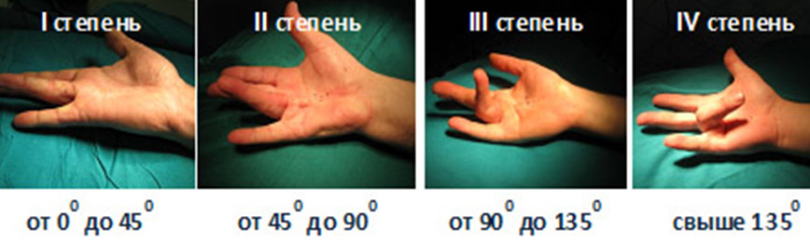
Контрактура Дюпюїтрена повільно прогресуюче захворювання, що приводить до ущільнення і вкорочення долонного апоневрозу, внаслідок чого формується згинальна установка пальців і стійкі контрактури міжфалангових суглобів, з'являються лійкоподібні втягування на кисті

Slide 6
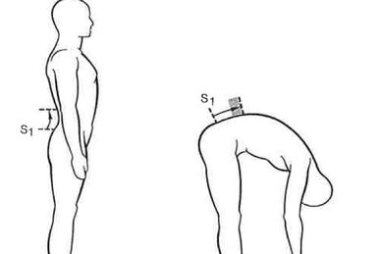
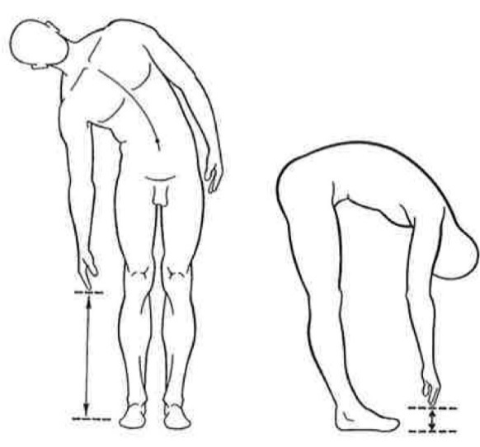
Функціональні тести оцінки стану хребта:
Тест «Пальці – підлога»
Боковий нахил
Проба Отта
Тест Шобера

Slide 7
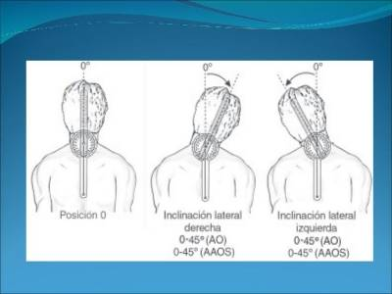
Латерофлексія шийного відділу хребта

Slide 8
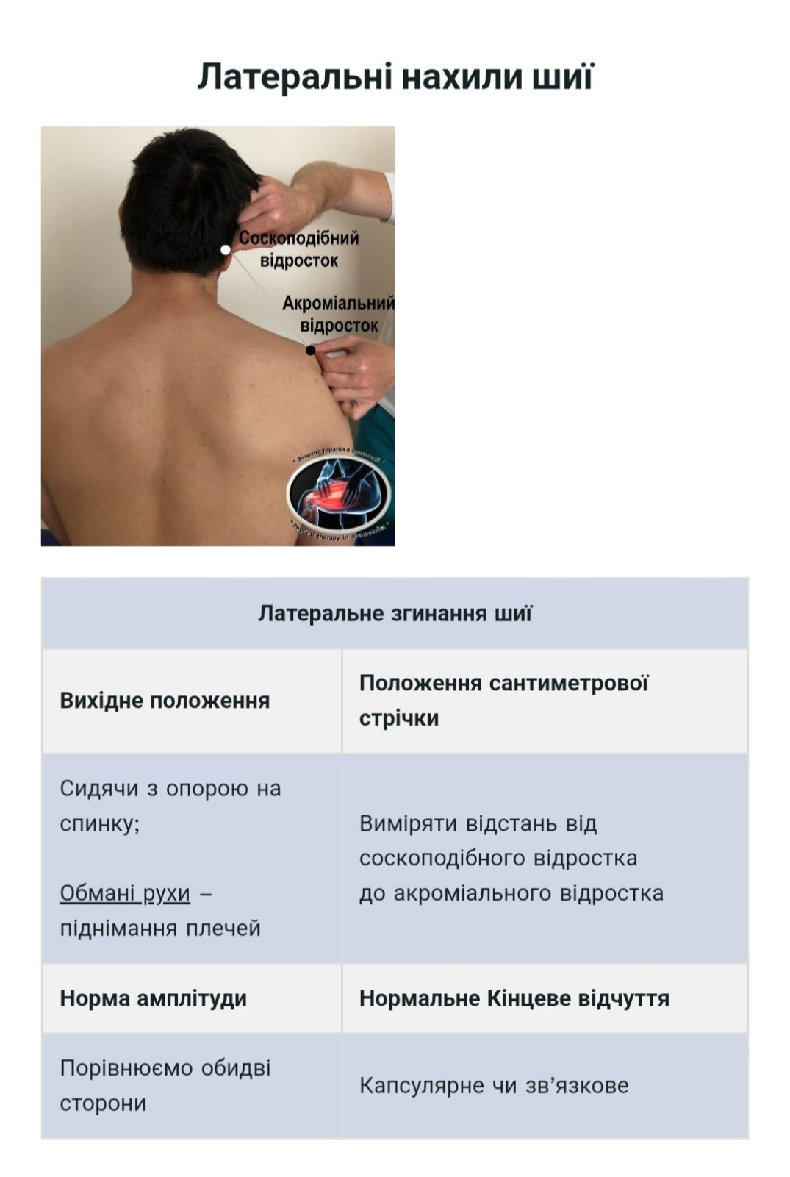
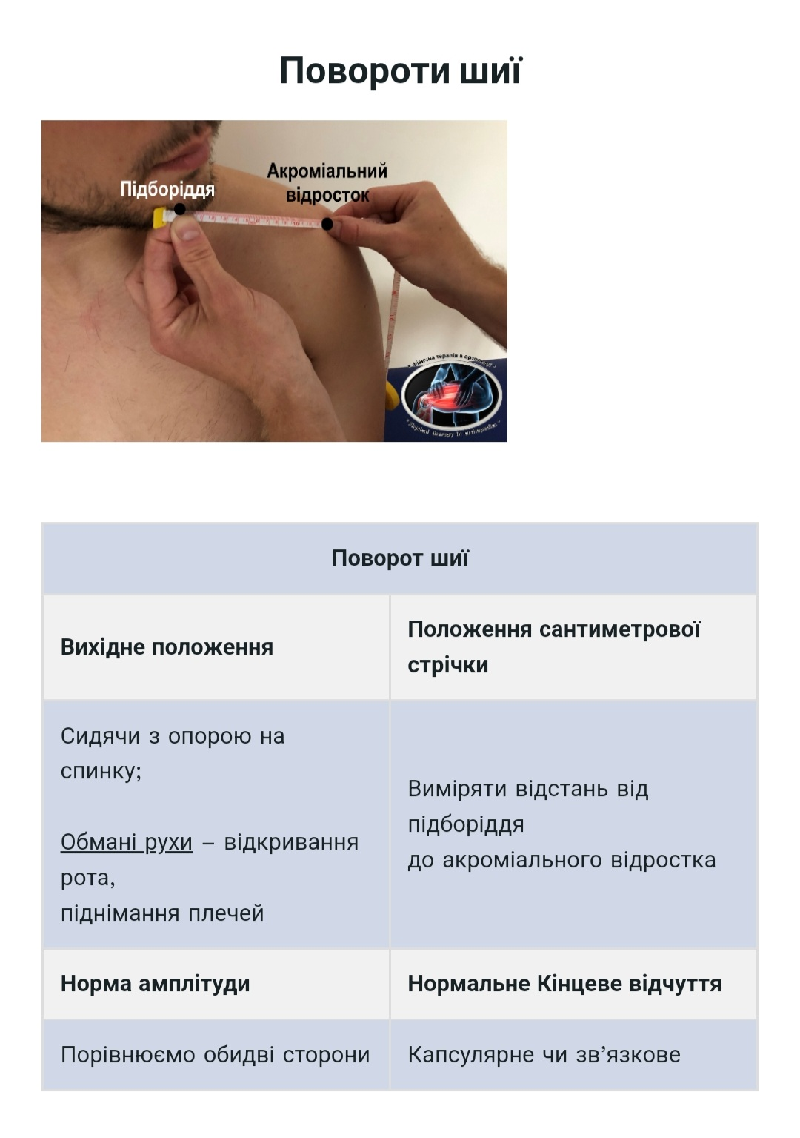

Slide 9
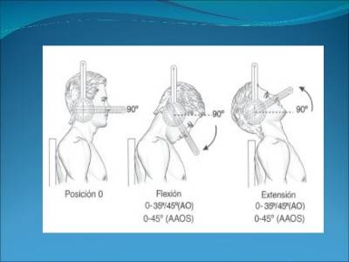
Флексія/Екстензія

Slide 10
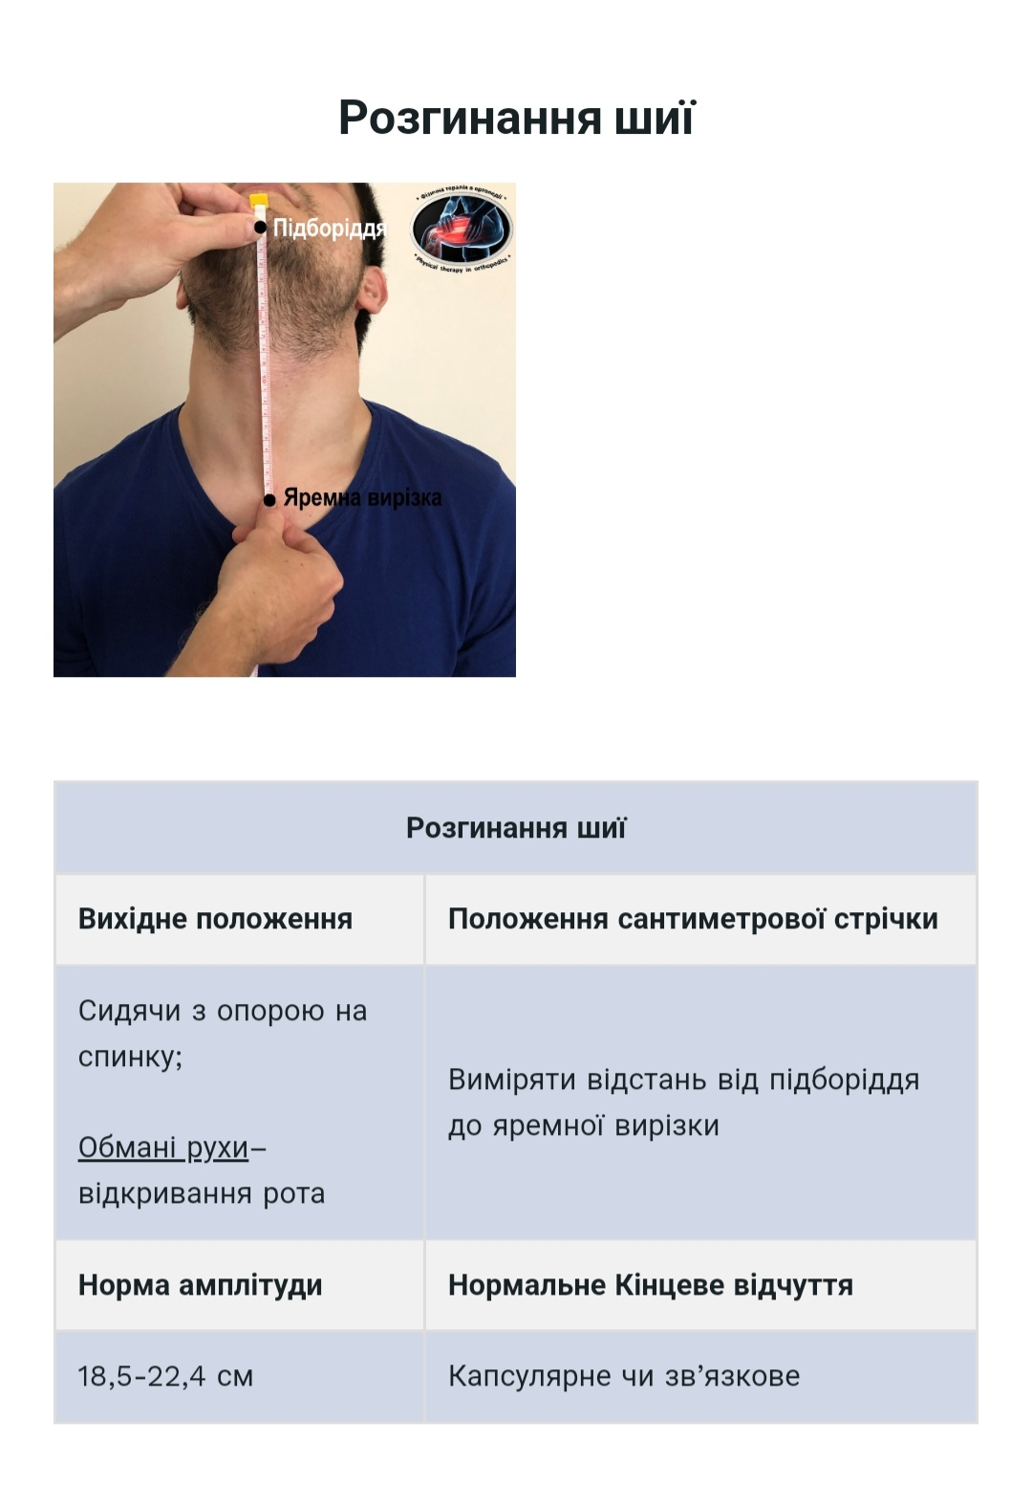
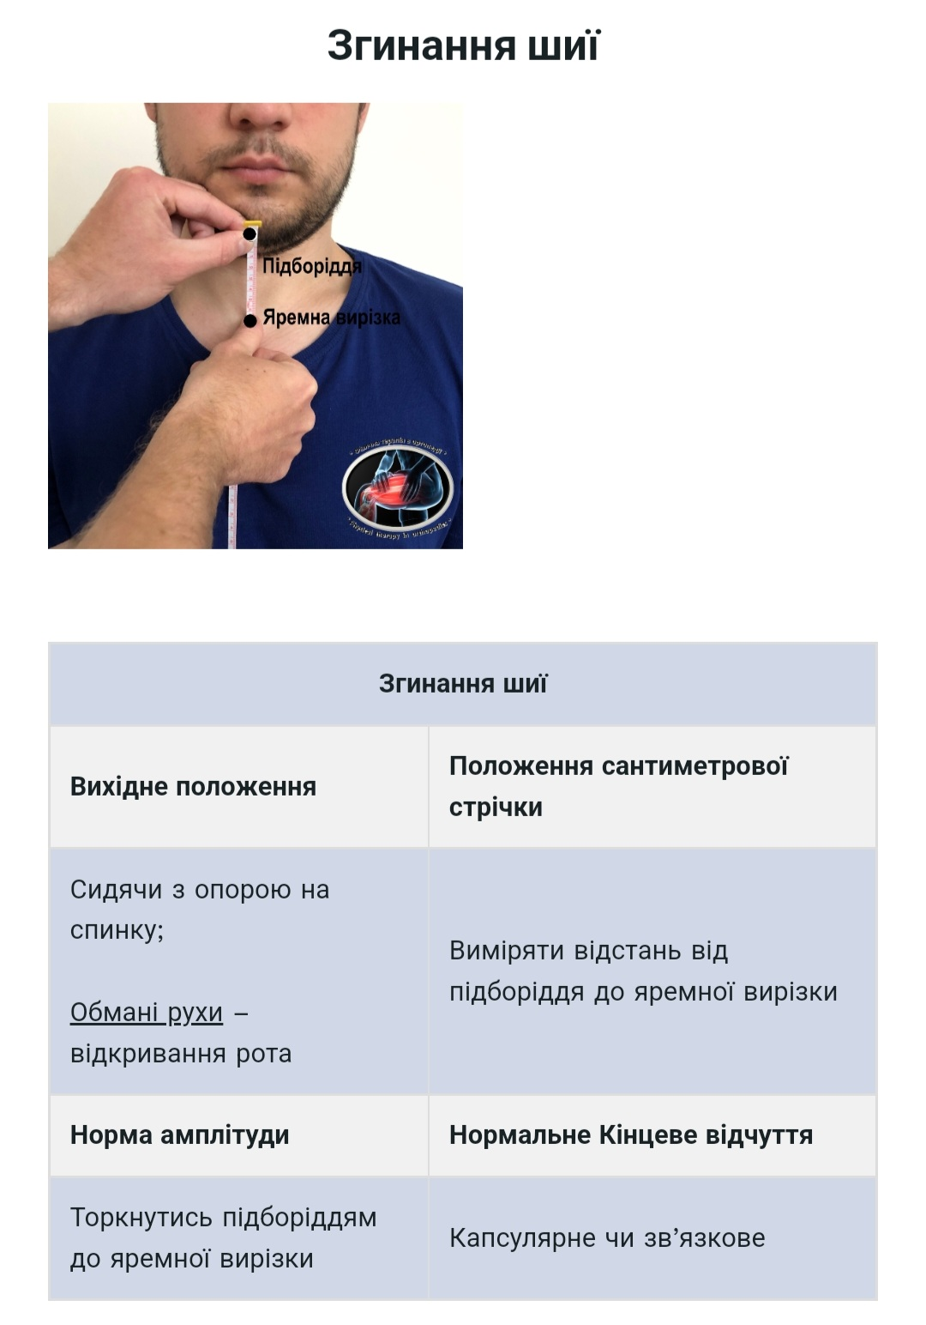

Slide 11
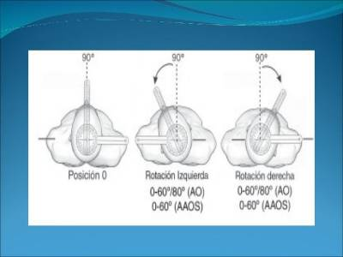
Ротація

Slide 12
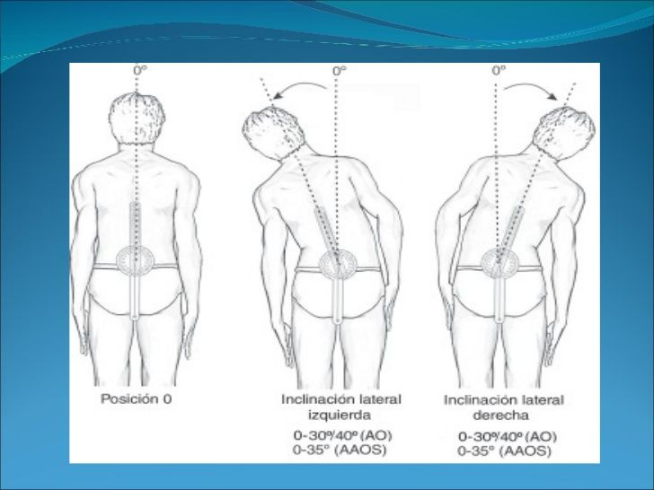
Латерофлексія

Slide 13
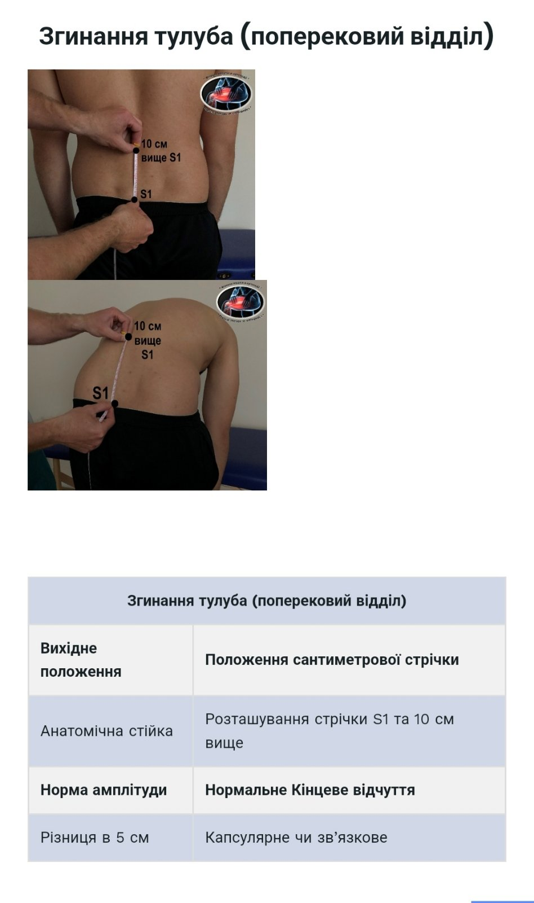
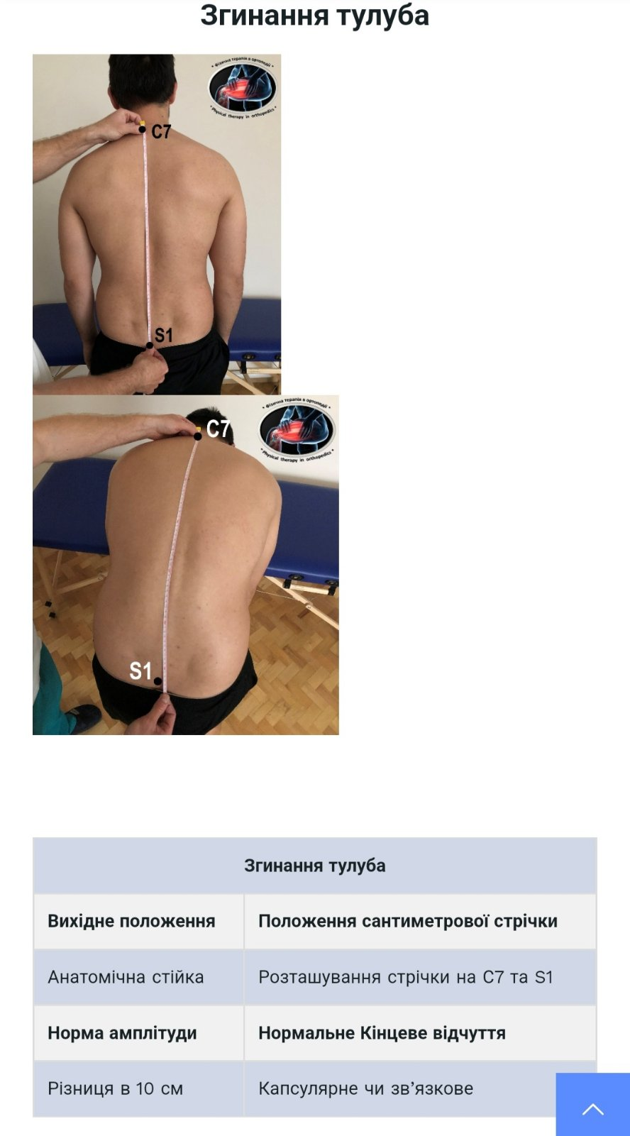

Slide 14
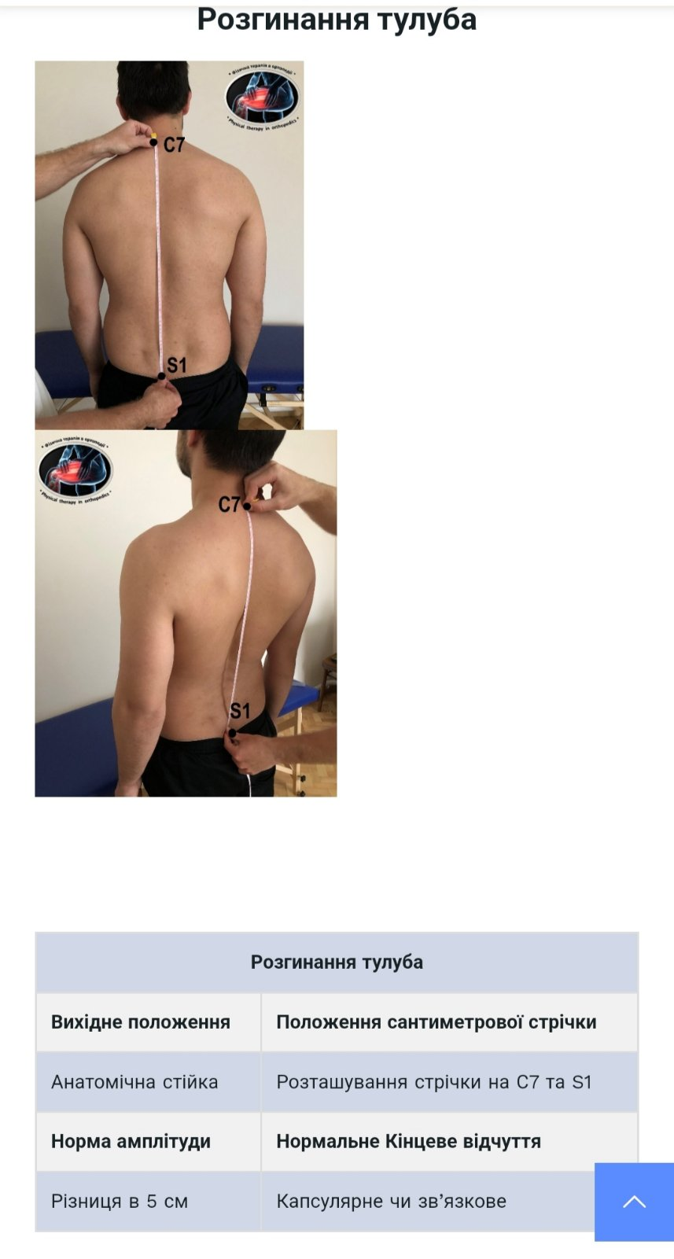
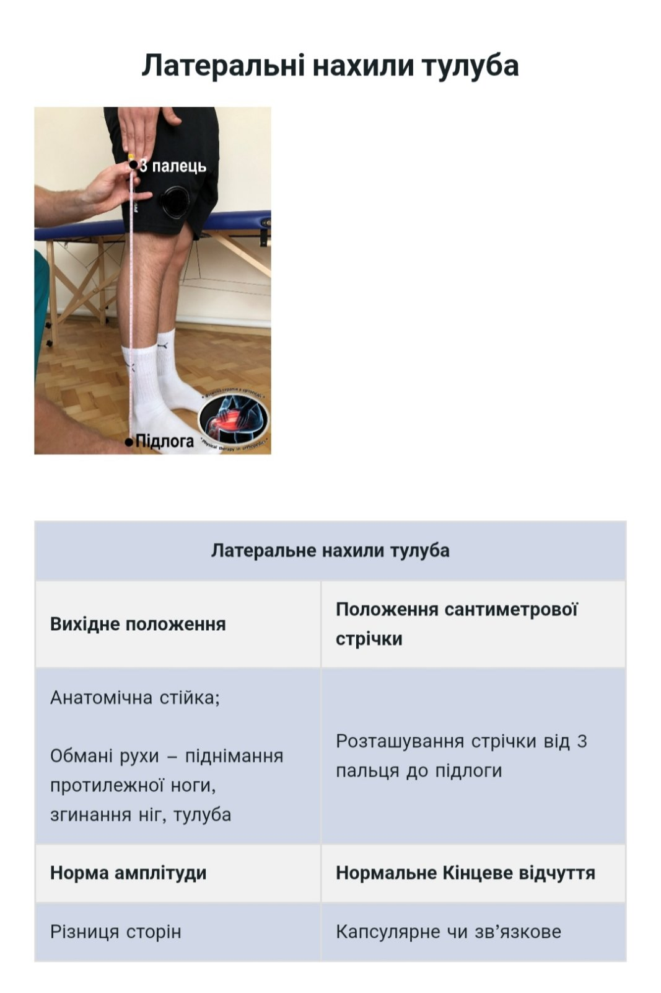

Slide 15
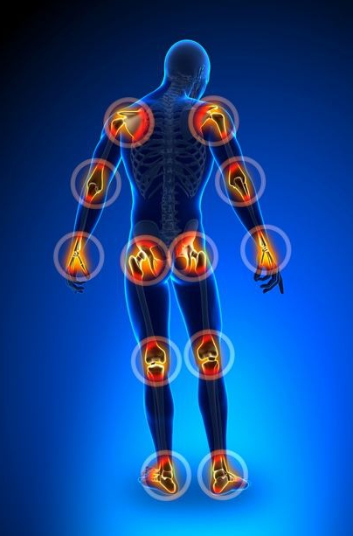
Суглобова гра (Joint play)

Slide 16
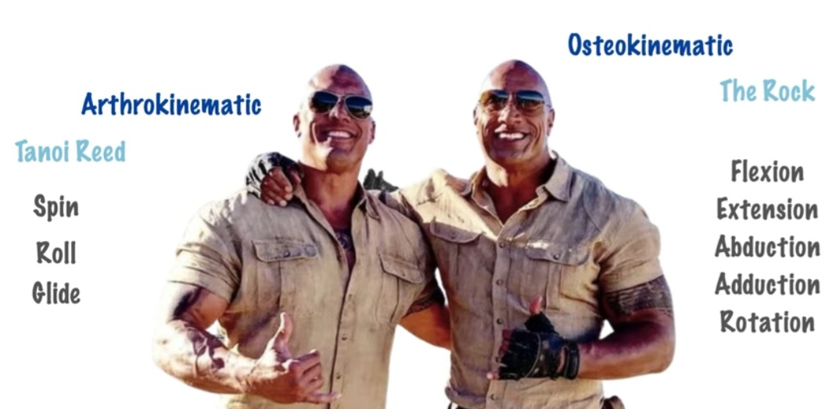
ОСТЕОКІНЕМАТИКА - ВЧЕННЯ ПРО РУХ КІСТОК В ПРОСТОРІ (ФІЗІОЛОГІЧНИЙ РУХ).
АРТОКІНЕМАТИКА - ЦЕ НАУКА ПРО СПЕЦИФІЧНІ РУХИ В СУГЛОБОВИХ ПОВЕРХНЯХ ВІДНОСНО ОДНО ОДНОЇ

Slide 17
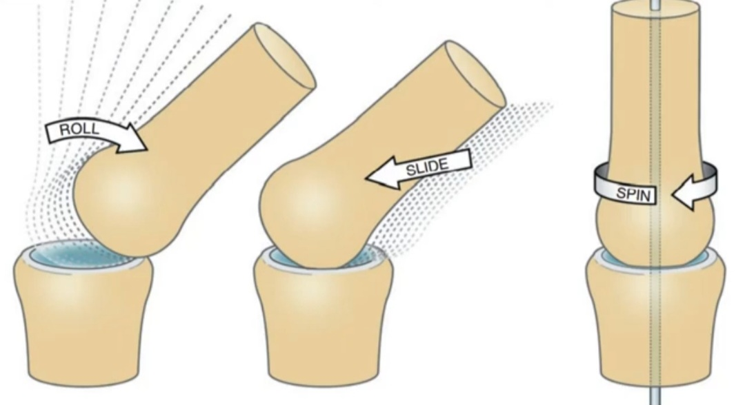
Три основні типи рухів у суглобі:
КОЧЕННЯ КОВЗАННЯ ОБЕРТАННЯ

Slide 18
Кочення/Перекочування (Roll)
КОЧЕННЯ: КОЛИ НОВІ ТОЧКИ НА РУХОМІЙ ПОВЕРХНІ ПРИХОДЯТЬ В КОНТАКТ З НОВИМИ ТОЧКАМИ НА НЕРУХОМІЙ

Slide 19
Ковзання (Glide або Slide) - паралельне зміщення однієї суглобової поверхні відносно іншої
КОВЗАННЯ: ТІ САМІ ТОЧКИ НА РУХОМІЙ ПОВЕРХНІ ПРИХОДИТЬ В КОНТАКТ З НОВИМИ ТОЧКАМИ НА НЕРУХОМІЙ

Slide 20
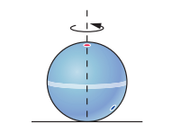
Обертання (Spin) - одна кістка обертається навколо своєї осі, залишаючись у контакті з іншою
РУХ ДОВКОЛА НЕРУХОМОЇ МЕХАНІЧНОЇ ВІСІ, ПОСТІЙНИЙ КОНТАКТ 2 ТОЧОК

Slide 21
Напрям ковзання залежить від напряму руху кісток і описаний у законі «опуклості – вгнутості».
Правило "опукло-увігнутої" поверхні - рухи суглобових поверхонь залежать від їхньої форми:
- Якщо опукла поверхня рухається по увігнутій: напрямок ковзання протилежний напрямку руху кістки.
- Якщо увігнута поверхня рухається по опуклій: напрямок ковзання збігається з напрямком руху кістки.

Slide 22
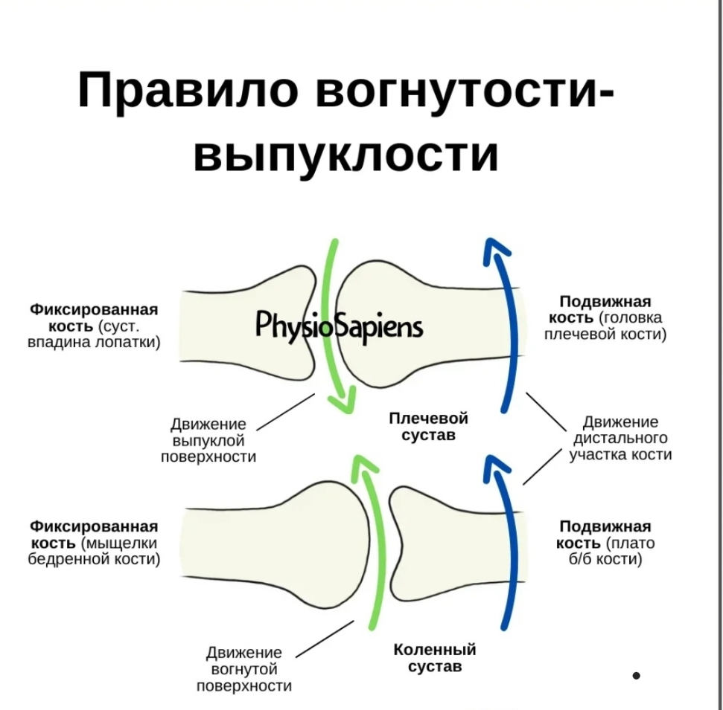
Закон «опуклості-вгнутості»

Slide 23
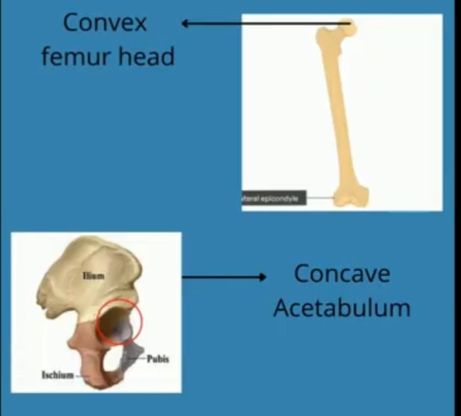
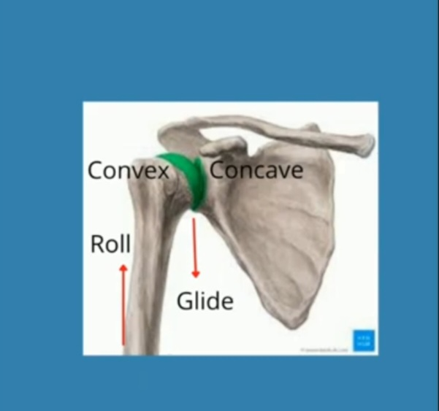

Slide 24
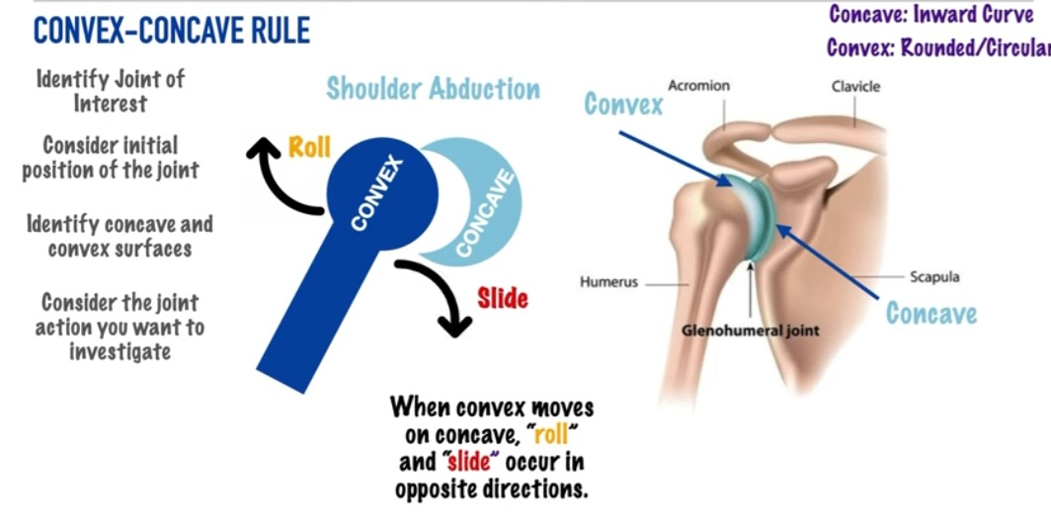

Slide 25
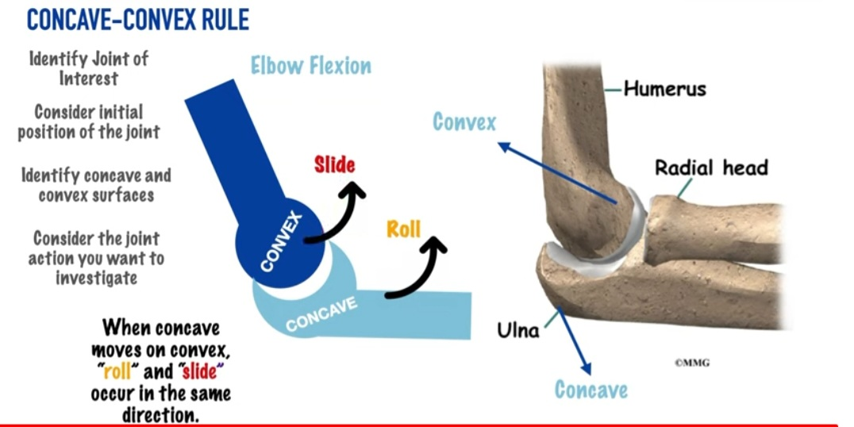

Slide 26
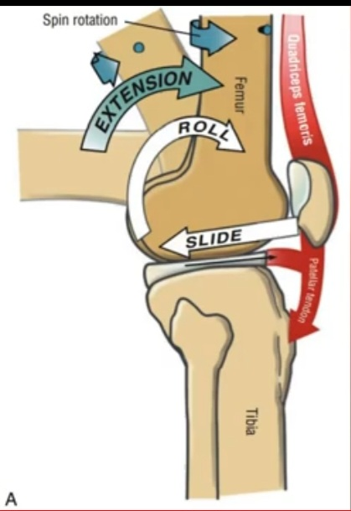
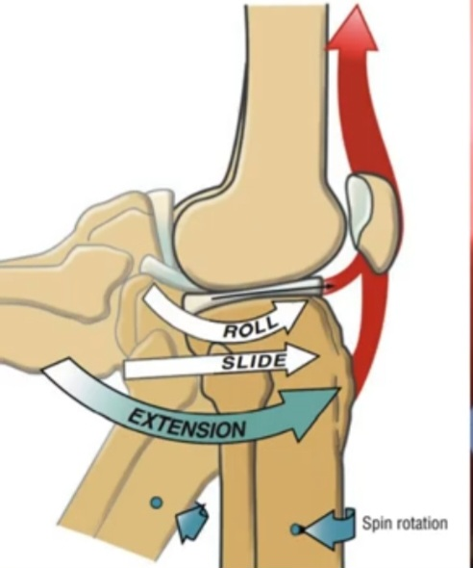

Slide 27
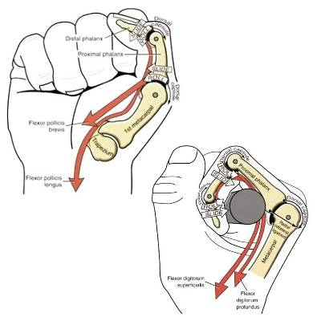

Slide 28
Щільно-укладене положення / closed-packed position
- суглобові поверхні конгруетно стиснуті
- зв’язка та капсула натягнуті
- внутрішньокапсульна порожнина мінімальна
- кінцівка може передавати зусилля зі сегмента на сегмент

Slide 29
Нещільно-укладене положення / open-packed position
зв’язка та капсула не натягнуті
суглобові поверхні не стиснуті
приблизно половина амплітуди між щільно укладеним і протилежним рухом у суглобі
положення для діагностики та втручання
положення при запалені та набряку суглоба

Slide 30
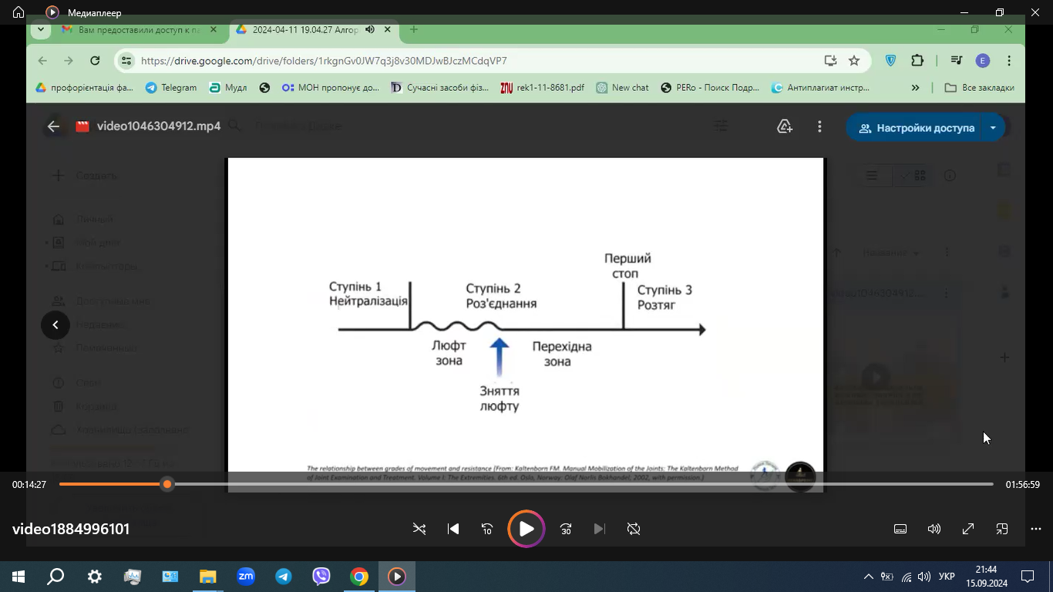
Шкала оцінки тракції Kaltenborn: Ступінь I –нейтралізує тиск у з’єднаннях без роз’єднання поверхонь суглобу Ступінь II –роз’єднує суглобові поверхні, приймаючи на себе люфт або усуваючи люфт в суглобовій капсулі Ступінь ІІІ – розтягнення м’яких тканин, що оточують суглоб

Slide 31
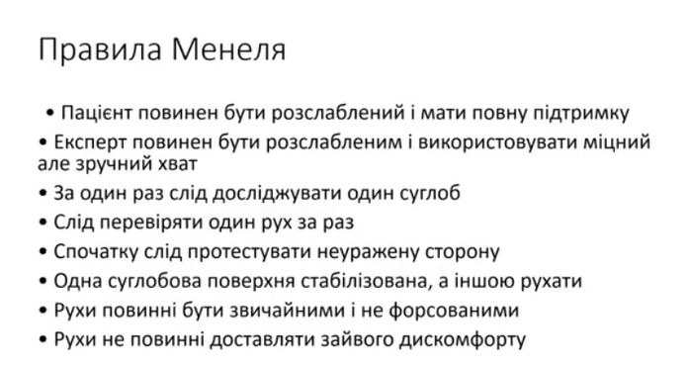

Slide 32
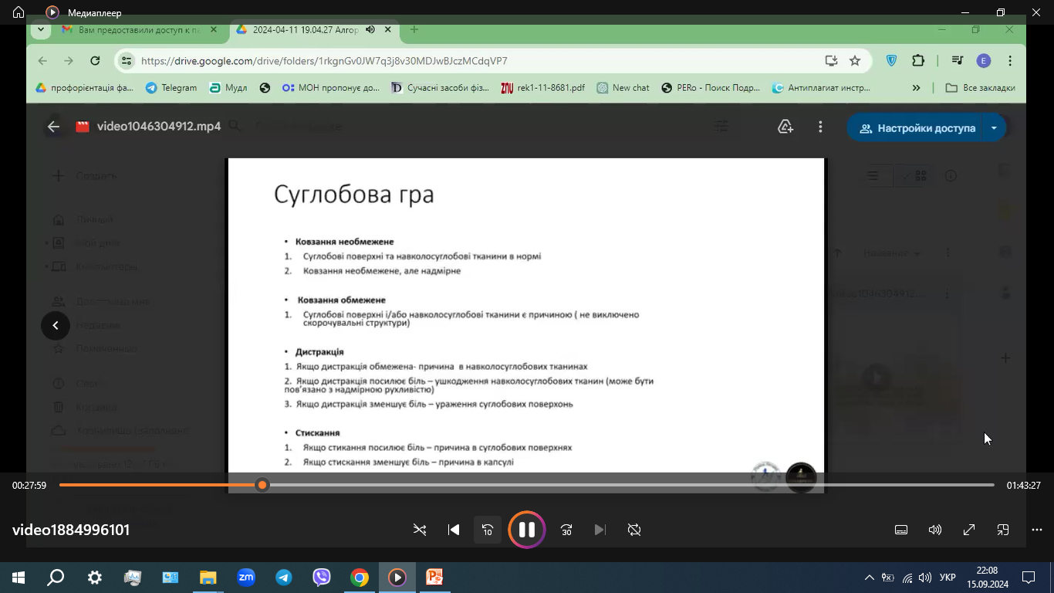

Slide 33
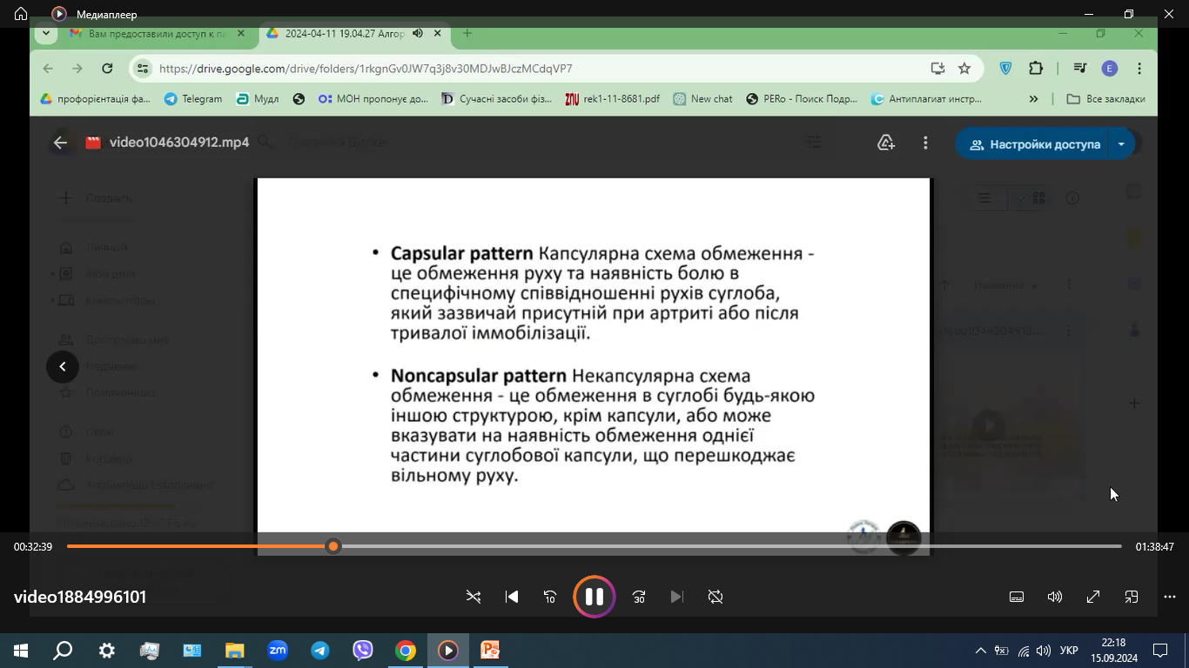

Slide 34
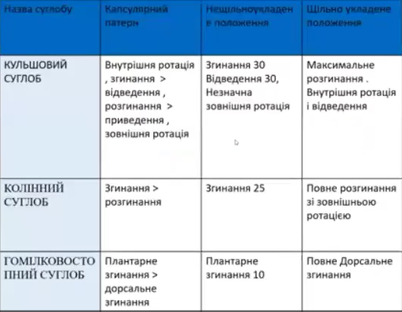

Slide 35
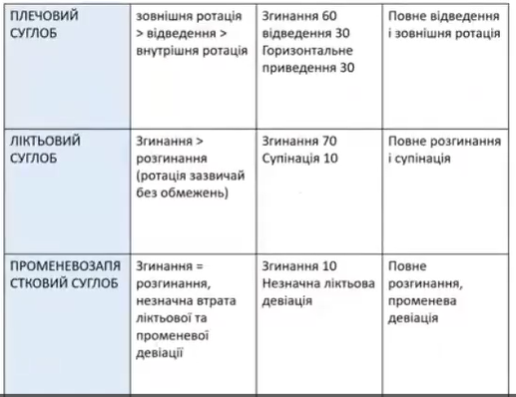

Slide 36
Визначення м’язової сили (мануальне м’язове тестування, тести з опором, динамометрія)

Slide 37
Мануально-м’язове тестування (ММТ)
На сьогодні мануально-м`язове тестування займає помітне місце в діагностиці функції м’язів. Оцінка отриманих результатів відображає можливість пацієнта зробити вольове скорочення м’язів і здійснити певний рух.

Slide 38
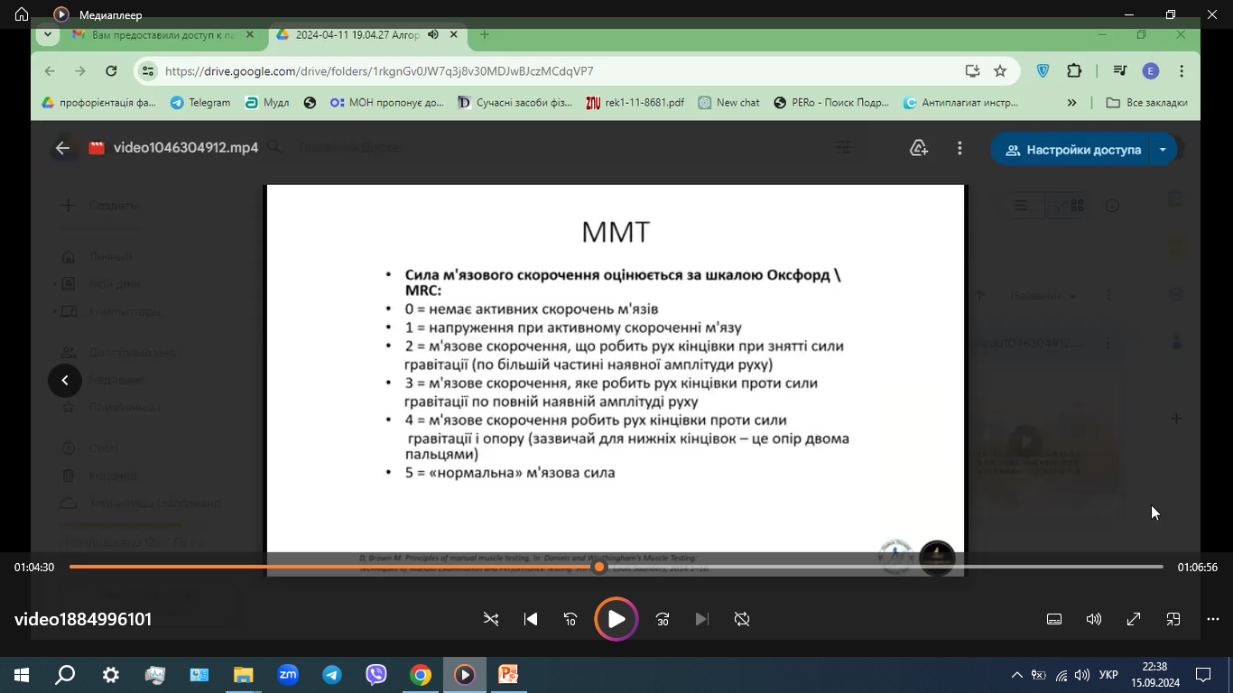

Slide 39
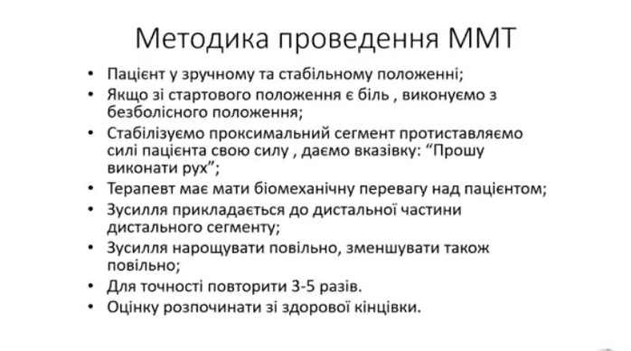

Slide 40
Мануально-м’язове тестування двоголового м’яза плеча
Алгоритм виконання навички:
1. Для виконання тесту на 2 бали попросити пацієнта зайняти вихідне положення сидячи, тестована рука розігнута в ліктьовому суглобі, лежить на столі у середньофізіологічному положенні долонею всередину.
2. Пояснити і продемонструвати пацієнту, що він повинен зігнути руку в ліктьовому суглобі, ковзаючи по столу.
3. Дати команду пацієнту виконувати рух.
4. Для виконання тесту на 3 бали попросити пацієнта зайняти вихідне положення сидячи, рука розігнута в ліктьовому суглобі і повністю розслаблена.
5. Пояснити і продемонструвати пацієнту, що він повинен зігнути руку в ліктьовому суглобі.
6. Дати команду пацієнту виконувати рух.
7. Для виконання тесту на 4 і 5 балів попросити пацієнта зайняти вихідне положення сидячи, рука зігнута в ліктьовому суглобі до 90°.
8. Підійти до пацієнта з тестованого боку, фіксувати дистальний відділ плечової кістки.
9. Пояснити і продемонструвати пацієнту, що він повинен зігнути руку в ліктьовому суглобі.
10. Дати пацієнту вказівку виконувати рух.
12. Прикласти зусилля на дистальну частину передпліччя і попросити пацієнта протидіяти прикладеному зусиллю.
13. Оцінити результати виконання тесту.

Slide 41
Мануально-м’язове тестування двоголового м’яза стегна
Алгоритм виконання навички:
1. Для виконання тесту на 2 бали попросити пацієнта зайняти вихідне положення лежачи на боку, нога зверху розігнута в колінному суглобі, фіксована й відведена.
2. Пояснити і продемонструвати пацієнту, що він повинен зігнути ногу в колінному суглобі, ковзаючи по кушетці.
3. Дати команду пацієнту виконувати рух.
4. Для виконання тесту на 3 бали попросити пацієнта зайняти вихідне положення на животі, фіксуючи таз і контрлатеральну кінцівку.
5. Пояснити і продемонструвати пацієнту, що він повинен зігнути ногу в колінному суглобі.
6. Дати команду пацієнту виконувати рух.
7. Для виконання тесту на 4 і 5 балів попросити пацієнта зайняти вихідне положення на животі, фіксуючи таз, нога зігнута в колінному суглобі до 90°.
10. Дати пацієнту вказівку виконувати рух.
12. Прикласти зусилля на дистальну частину гомілки та попросити пацієнта протидіяти йому.
13. Оцінити результати виконання тесту.

Slide 42
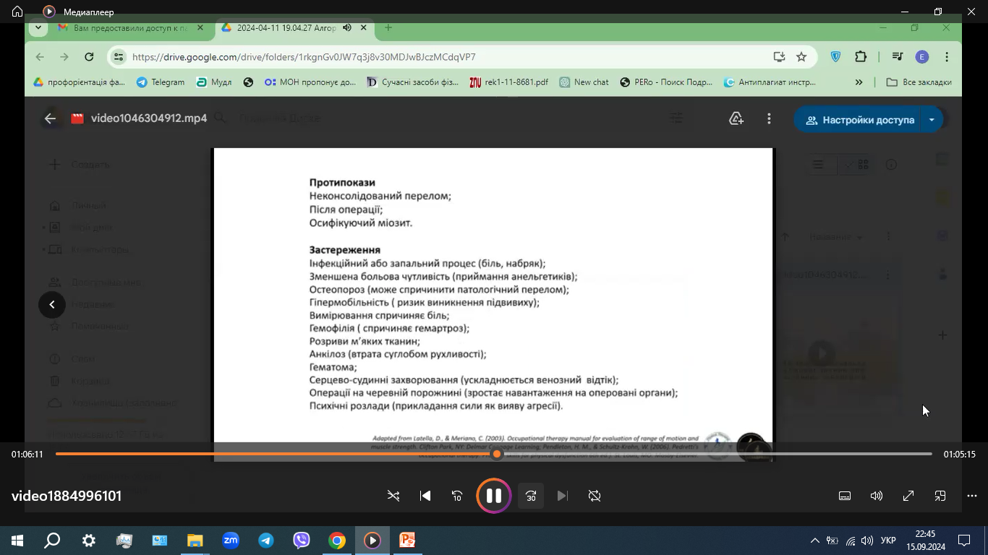

Slide 43
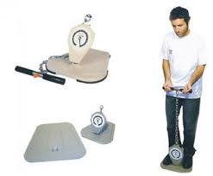
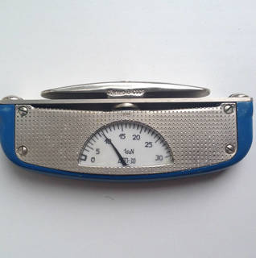
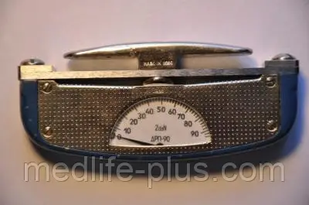
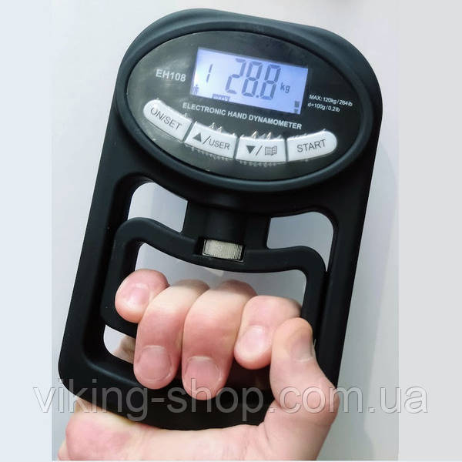
Вимірювання м'язової сили
Динамометри:
- Сила м'язів кисті (дитячий, дорослий)
- Сила м'язів спини (Становий)

Slide 44
Неінвазивні додаткові методи дослідження:)
рентгенографія,
комп’ютерна і магнітно-резонансна томографія,
ультразвукове дослідження та ін.;
денситометрія.

Slide 45
Інвазивні додаткові методи обстеження
пункція,
артроскопія

